Slide 1

EFQM Modelinin 7 Kriteri

Slide 2
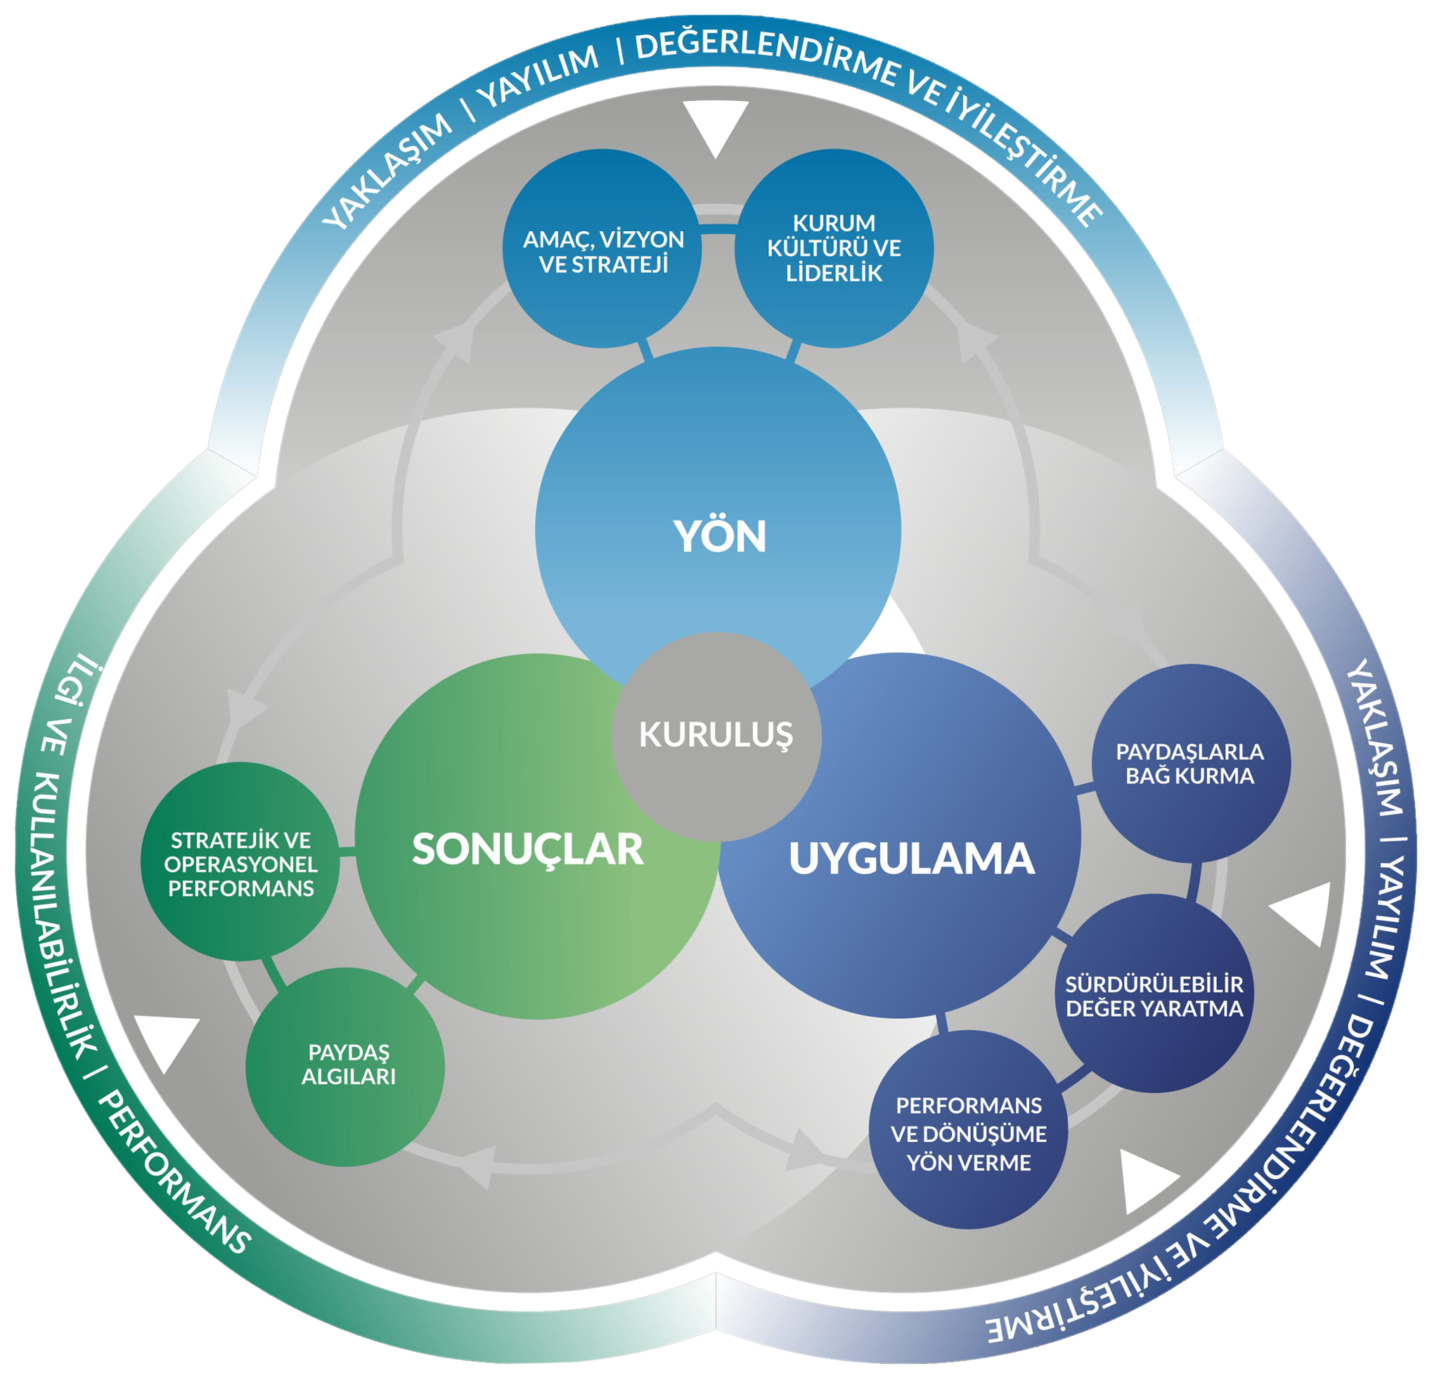
1. AMAÇ, VİZYON ve STRATEJİ
1.1 Amaç ve Vizyonu Tanımlar
1.2 Ekosistemini, Yeteneklerini ve Başlıca Zorlukları Anlar
1.3 Temel Paydaşların İhtiyaçlarını Tanımlar ve Anlar
1.4 Strateji Geliştirir ve Uyarlar
1.5 Performans Yönetimi ve Yönetişim Sistemini Tasarlar ve Uygular
2. KURUM KÜLTÜRÜ ve LİDERLİK
2.1. Kurum Kültürünü Yönlendirir ve Temel Değerlerini Güçlendirir
2.2. Değişimi Gerçekleştirmek için Koşulları Oluşturur
2.3. Yaratıcılık ve İnovasyona Olanak Sağlar
2.4. Amaç, Vizyon ve Stratejisi Doğrultusunda Temel Paydaşlarla Birlik Sağlar ve Bağ Kurar/Katılımını Sağlar
3. PAYDAŞLARLA BAĞ KURMA
3.1 Müşteriler: Sürdürülebilir İlişkiler Kurar
3.2 Çalışanlar: Kuruluşa Kazandırır, Bağlılıklarını Sağlar, Geliştirir ve Elde Tutar
3.3 İş ve Kamu Paydaşları: Sürekli Desteği Güvence Altına Alır ve Sürdürür
3.4 Toplum: Kalkınma, Esenlik ve Refaha Katkıda Bulunur
3.5 İşbirlikleri ve Tedarikçiler: İlişki Kurar ve Sürdürülebilir Değer Yaratmaya Destek Sağlar
7. STRATEJİK VE OPERASYONEL PERFORMANS
Paydaşların Beklentilerinin Karşılanması ve Katkıları
Ekonomik ve Finansal
Performans ve Dönüşüm
Sürdürülebilirlik
Gelecek için Kestirimci Ölçümler
4. SÜRDÜRÜLEBİLİR DEĞER YARATMA
4.1 Değeri ve Nasıl Yaratıldığını Tanımlar
4.2 Değeri İletir ve Satar
4.3 Değeri Sunar
4.4 Toplam Deneyimi Tanımlar ve Uygular
6. PAYDAŞ ALGILARI
6.1 Müşteri Algı Sonuçları
6.2 Çalışan Algı Sonuçları
6.3 İş ve Kamu Paydaşları Algı Sonuçları
6.4 Toplum Algı Sonuçları
6.5 İşbirlikleri ve Tedarikçiler Algı Sonuçları
5. PERFORMANS VE DÖNÜŞÜME YÖN VERME
5.1 Performansa Yön Verir
5.2 Kuruluşu Gelecek İçin Dönüştürür
5.3 İnovasyon ve Teknolojiye Yön Verir
5.4 Veriye Dayalı İçgörülerden ve Bilgiden Yararlanır
5.5 Varlıkları ve Kaynakları Yönetir

Slide 3
EFQM Modeli ve 7 Kriter
EFQM Modeli, kurumların sürdürülebilir başarıya ulaşmalarını sağlayan bütüncül bir yönetim çerçevesidir.
Model, bir kurumun nasıl yönlendirildiğini (Direction), stratejinin nasıl uygulandığını (Execution) ve hangi sonuçlara ulaşıldığını (Results) değerlendirir.
Bu sunumda EFQM’in 7 kriteri detaylı biçimde ele alınacaktır.

Slide 4
EFQM Modeli ve 7 Kriter
Her bir kriterin alt kriterini açıklarken aşağıdaki sorulara yanıt vermesi beklenmektedir.
Ne Yapıyoruz?
Nasıl Yapıyoruz?
Nasıl Gözden Geçiriyoruz?
Süreç Sahibi Kimler?
Kanıtlarımız Neler?

Slide 5
1. Amaç, Vizyon ve Strateji - Tanım
Bu kriter, kurumun neden var olduğunu, nereye gitmek istediğini ve bunu nasıl başarmayı planladığını açıklar.
• Amaç, kuruluşun varlık nedenidir.
• Vizyon, uzun vadeli hedefini gösterir.
• Strateji, vizyona ulaşmak için izlenecek yol haritasıdır.
EFQM, stratejinin paydaş beklentileriyle uyumlu olmasını teşvik eder.

Slide 6
1.Amaç, Vizyon ve Strateji - Uygulama Örnekleri
Stratejik planın EFQM modeline göre revize edilmesi.
Her birim hedefinin kurumun genel vizyonuna bağlanması.
Paydaş analizlerinin stratejik planlama sürecine dahil edilmesi.
Vizyonun çalışanlar ve öğrenciler tarafından anlaşılır hale getirilmesi.

Slide 7
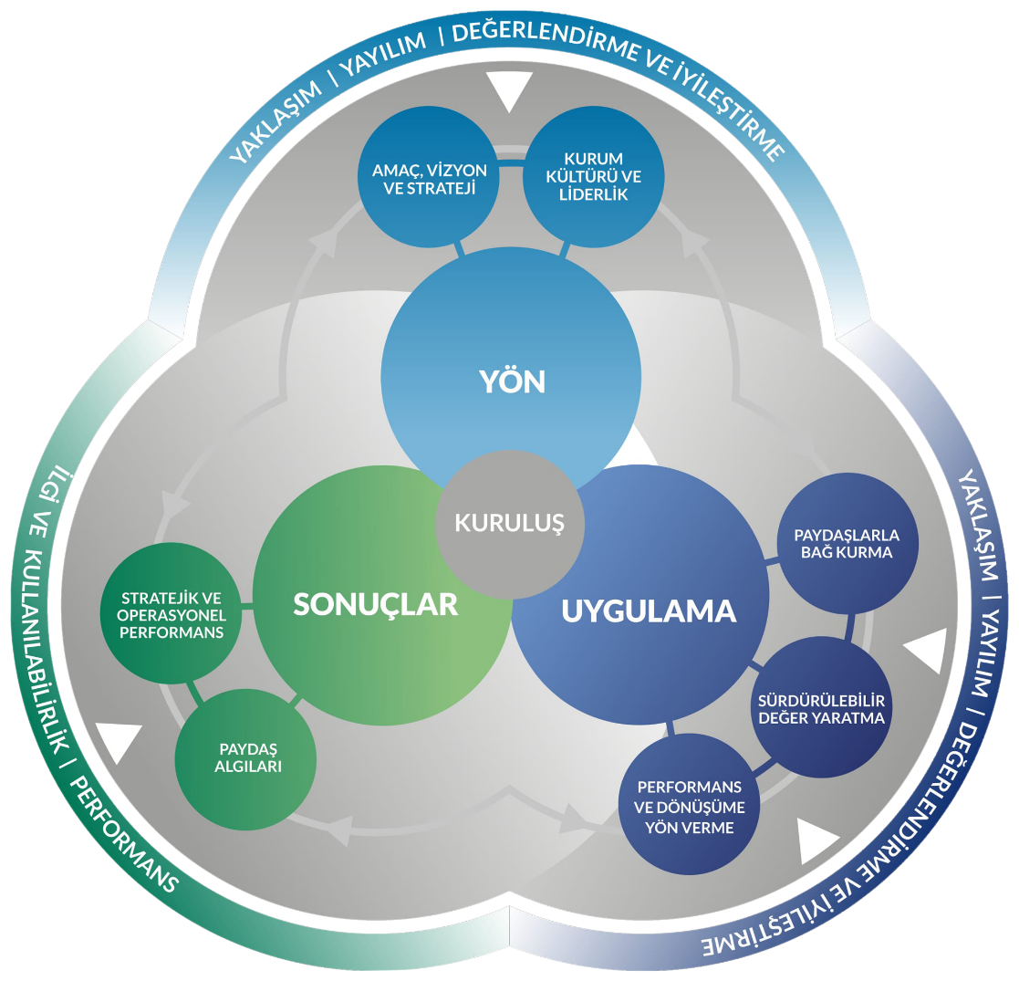





Alt kriter 1.1
Amaç ve Vizyon
Kuruluşumuzun
amaç ve vizyonu
nedir?
Alt kriter 1.2
Ekosistem
Ekosistemimiz, yeteneklerimiz, zorluklarımız nelerdir?
Alt kriter 1.3
Paydaş odaklılık
Temel Paydaşlarımız kimlerdir ve onların ihtiyaçları nelerdir?
Alt kriter 1.4
Strateji
Stratejimiz nasıl geliştirilir?
Alt kriter 1.5
Performans Yönetimi & Yönetişim
Performans yönetimi ve yönetişim yapımız nedir?

Slide 8
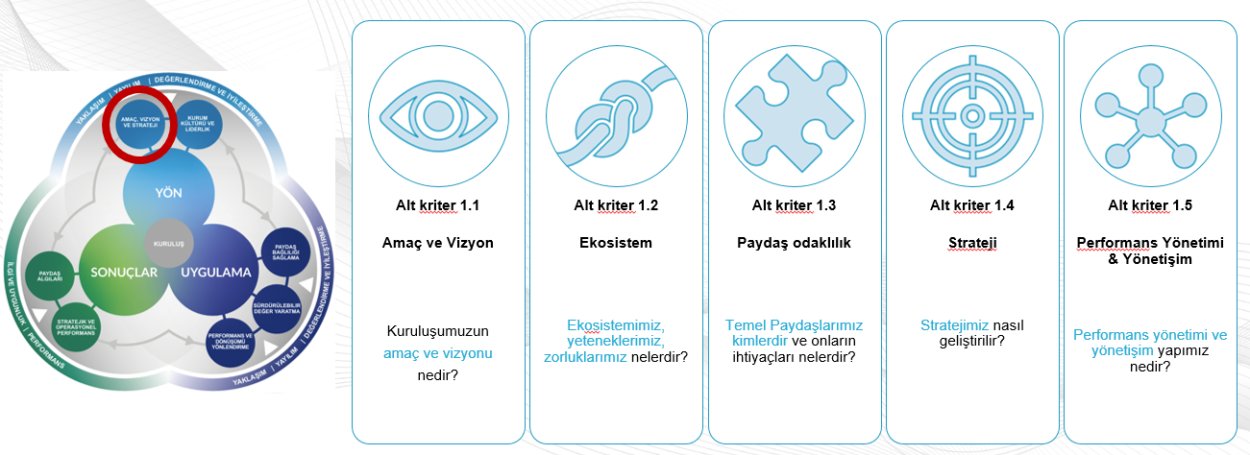
Alt Kriter 1.1:
Amaç Ve Vizyonu Tanımlar
Bu Alt Kriterde Ele Alınabilecek Konulara Örnekler: Kuruluşun amacı esin verir ve pozitif bir etkiye sahiptir Kuruluşun vizyonu istek uyandırır. Amaç ve vizyon, temel paydaşlarla uyumludur.

Slide 9
Alt Kriter 1.2:
Ekosistemini, Yeteneklerini Ve Başlıca Zorlukları Anlar
Bu Alt Kriterde Ele Alınabilecek Konulara Örnekler: Kuruluş başlıca zorlukları ve fırsatları, bunların kendi iş ve faaliyetlerini nasıl etkileyebileceğini belirler. Kuruluş ekosistemindeki başlıca oyuncuları belirler ve bunların temel yeteneklerini anlar. Kuruluş BMSKA kavramını ve bu amaçlardan kendisi ile ilişkili olanlara katkısını anlar.

Slide 10
Alt Kriter 1.3:
Temel Paydaşlar
Bu Alt Kriterde Ele Alınabilecek Konulara Örnekler: Kuruluş temel paydaşlarının kim olduğunu bilir. Kuruluş temel paydaşlarını alt gruplara ayırmıştır. Kuruluş temel paydaş alt gruplarının gereksinim ve beklentilerini anlamış ve belirlemiştir.

Slide 11
Bu Alt Kriterde Ele Alınabilecek Konulara Örnekler: Kuruluş kısa/orta/uzun vade için bir stratejik plan geliştirmiştir. Kuruluş temel paydaşlarının gereksinim ve katılımlarıyla ilişkilendirilmiş bir dizi öncelik tanımlamıştır. Kuruluş stratejik amaç ve hedeflerini açıkça belirlemiştir.
Alt Kriter 1.4:
Strateji

Slide 12
Bu Alt Kriterde Ele Alınabilecek Konulara Örnekler: Kuruluş stratejik uygulamaya yön veren bir performans yönetimi sistemi kurmuştur. Kuruluş stratejinin uygulanmasına rehberlik eden ve işin etik bir biçimde yönetilmesini güvence altına alan bir yönetişim sistemi kurmuştur. Performans yönetimi ve yönetişim sistemleri sürdürülebilir, sorumlu yönetim ve iş anlayışını destekler.
Alt Kriter 1.5:
Performans Yönetimi Ve Yönetişim

Slide 13
2.Kültür ve Liderlik - Tanım
Bu kriter, liderlerin kurum kültürünü nasıl şekillendirdiğini ve kurumun değerlerinin günlük davranışlara nasıl yansıdığını ölçer.
Liderlik, vizyonu yaşama geçiren güçtür.
Kültür, kurumun kimliğini ve davranış biçimini belirler.
EFQM, etik, kapsayıcı ve ilham verici bir liderlik anlayışını teşvik eder.

Slide 14
2. Kültür ve Liderlik - Uygulama Örnekleri
Üst yönetim tarafından düzenli iletişim toplantıları yapılması.
'Açık Kapı Politikası' ile liderlerin ulaşılabilir olması.
Akademik ve idari personele liderlik gelişim programları sunulması.
Kurum kültürünün değer temelli olarak ölçülmesi ve geliştirilmesi.

Slide 15



Alt Kriter 2.1
Kültür ve Değerler
Kurumsal kültür ve temel değerlerimizin başlıca özellikleri nelerdir?
Alt Kriter 2.2
Değişime Olanak Sağlama
Değişimi nasıl gerçekleştiririz?
Alt Kriter 2.3
Yaratıcılık ve İnovasyonu Güçlendirme
Yaratıcılık ve inovasyonu nasıl cesaretlendiririz?
Alt Kriter 2.4 Paydaşlarla Kuruluşun Yönü Doğrultusunda Bağ Kurma Amaç, Vizyon ve Strateji doğrultusunda Temel Paydaşlarla bağ kurmayı nasıl güvence altına alırız?

Slide 16
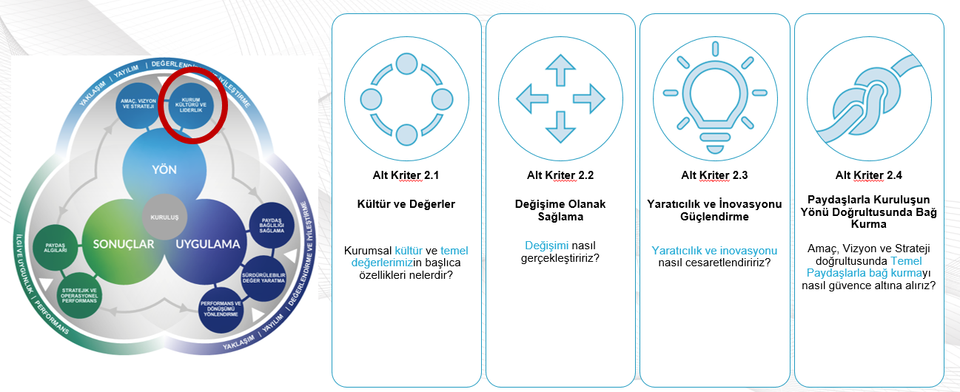
Bu Alt Kriterde Ele Alınabilecek Konulara Örnekler: Kuruluş arzu edilen kültürünü, değerlerini ve davranışlarını tanımlamıştır. Kuruluşun liderliği kültürüne rol model oluşturur ve değerlerini yaşatır. Kuruluşun kültürü sürdürülebilir, sorumlu ve etik çalışma tarzını özendirir.
Alt Kriter 2.1:
Başarı Kültürü

Slide 17
Alt Kriter 2.2:
Değişimi Gerçekleştirme
Bu Alt Kriterde Ele Alınabilecek Konulara Örnekler: Kuruluşun liderliği değişime yön verir ve rol model oluşturur. Kuruluş değişimi cesaretlendirir. Kuruluş değişimi desteklemek üzere öğrenme ve geribildirimi kullanır.

Slide 18
Alt Kriter 2.3:
Yaratıcılık ve İnovasyon
Bu Alt Kriterde Ele Alınabilecek Konulara Örnekler: Kuruluş yaratıcılık, inovasyon ve yıkıcı düşünmeyi cesaretlendirir. Kuruluş öğrenme ve kıyaslama faaliyetlerine katılır. Kuruluşun liderlik ekibi inovasyon için gerekli kaynakları ve desteği sağlar.

Slide 19
Alt Kriter 2.4:
Amaç, Vizyon ve Strateji Temelinde Bağ Kurma
Bu Alt Kriterde Ele Alınabilecek Konulara Örnekler: Kuruluş stratejisini, önceliklerini ve ilerlemesini çalışanlarına duyurur. Kuruluş stratejisi konusunda temel paydaşlarının bilgisini güncel tutar. Kuruluş stratejisiyle ilgili olarak paydaşlarını geribildirim verme konusunda cesaretlendirir ve geribildirim vermelerini sağlar.

Slide 20
3. Paydaşlarla Etkileşim - Tanım
Kurumun iç ve dış paydaşlarıyla (öğrenciler, çalışanlar, mezunlar, iş dünyası, toplum vb.) nasıl ilişki kurduğunu ve değer yarattığını inceler.
Amaç, karşılıklı güvene, açıklığa ve iş birliğine dayalı ilişkiler kurmaktır.
EFQM, paydaş beklentilerinin stratejiye entegre edilmesini önerir.

Slide 21
3. Paydaşlarla Etkileşim - Uygulama Örnekleri
Paydaş haritalaması ve önceliklendirme yapılması.
Öğrenci, mezun ve toplum geri bildirim mekanizmalarının güçlendirilmesi.
Sektör iş birlikleri ve sosyal sorumluluk projeleri oluşturulması.
Paydaşlarla ortak karar alma platformlarının geliştirilmesi.

Slide 22





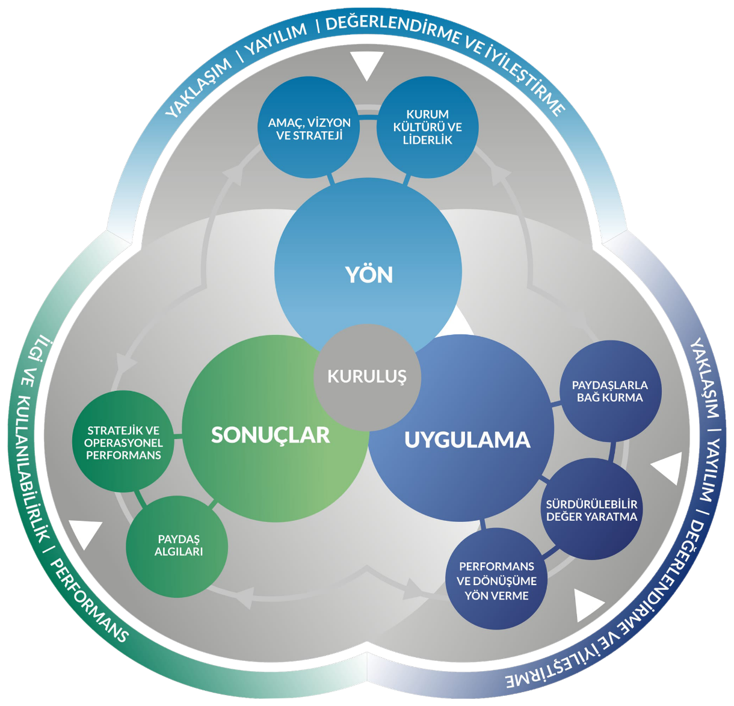
Alt Kriter 3.1 Müşteriler Müşterilerimizle nasıl sürdürülebilir ilişki kurarız?
Alt Kriter 3.2 Çalışanlar Çalışanları kuruluşa nasıl kazandırır, bağlılıklarını sağlar, geliştirir ve elde tutarız?
Alt Kriter 3.3
İş ve Kamu Paydaşları
İş ve kamu paydaşlarımızın süregelen desteğini nasıl güvence altına alır ve sürdürürüz?
Alt Kriter 3.4 Toplum Toplumun kalkınmasına, esenliğine ve refahına nasıl katkıda bulunuruz?
Alt Kriter 3.5 İşbirlikleri ve Tedarikçiler İşbirliklerimiz ve tedarikçilerimizle nasıl ilişki kurar ve sürdürülebilir değer yaratmak için nasıl destek sağlarız?

Slide 23
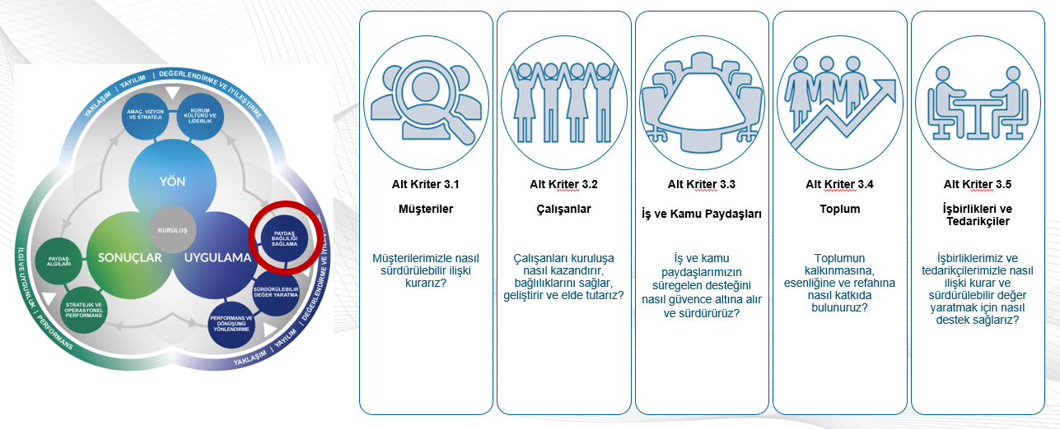
Bu Alt Kriterde Ele Alınabilecek Konulara Örnekler: Kuruluş farklı müşteri grupları için nasıl bağ kuracağını tanımlamıştır. Kuruluş müşterileriyle uygun iletişim kanalları oluşturmuştur ve müşterileriyle etkileşim içindedir. Kuruluş müşteri ilişkilerini yönetme tarzını oluşturmuştur.
Alt Kriter 3.1:
Müşteriler

Slide 24
Bu Alt Kriterde Ele Alınabilecek Konulara Örnekler: Kuruluş ana stratejisini destekleyen bir çalışan stratejisi tanımlamıştır. Kuruluş çalışanlarını güncel ve gelecekteki gereksinimleriyle uyumlu olarak geliştirir ve onlara gelişim fırsatları sunar. Kuruluş çalışanlarının proaktif bir biçimde yönlendirilmesini, tanınmasını, takdir edilmesini ve onlara değer verilmesini sağlar.
Alt Kriter 3.2:
Çalışanlar

Slide 25
Bu Alt Kriterde Ele Alınabilecek Konulara Örnekler: Kuruluş finansal sürdürülebilirliğini güvence altına almak için iş paydaşlarıyla bağ kurar. Kuruluş mevzuat ve uyum gerekliliklerini karşılar ve bunların ötesine geçer. Kuruluş faaliyetleri konusunda tam sorumluluk alır ve şeffaf bir biçimde iletişim kurar.
Alt Kriter 3.3:
İş Ve Kamu Paydaşları

Slide 26
Bu Alt Kriterde Ele Alınabilecek Konulara Örnekler: Kuruluş sürdürülebilirlik ve bmska’ları anlar ve uygular. Kuruluş topluma olumlu katkısını güvence altına alacak girişimleri hayata geçirir. Kuruluş toplumla açık ve şeffaf iki yönlü bir iletişim içindedir.
Alt Kriter 3.4:
Toplum

Slide 27
Bu Alt Kriterde Ele Alınabilecek Konulara Örnekler: Kuruluş işbirliklerini ve tedarikçilerini etik ve sürdürülebilirlik ilkeleriyle uyumlu bir biçimde seçer ve sınıflandırır. Kuruluş temel işbirlikleri ve tedarikçileriyle karşılıklı kazandıran güvene dayalı ilişkiler kurar ve ilişkiyi güçlendirmek amacıyla geribildirim almaya çalışır. Kuruluş birbirlerinin yeteneklerini iyileştirmek için işbirlikleri ve tedarikçileriyle birlikte çalışır.
Alt Kriter 3.5:
İşbirlikleri Ve Tedarikçiler

Slide 28
4. Sürdürülebilir Değer Yaratma - Tanım
Bu kriter, kurumun tüm paydaşları için uzun vadeli, dengeli ve kalıcı değer üretme kapasitesini ölçer.
Finansal başarı kadar sosyal, çevresel ve toplumsal etkiler de dikkate alınır.
Değer yaratma, yalnızca bugüne değil geleceğe de yöneliktir.

Slide 29
4. Sürdürülebilir Değer Yaratma - Uygulama Örnekleri
Yeşil kampüs uygulamaları ve çevresel sürdürülebilirlik çalışmaları.
Sosyal etki odaklı araştırma projeleri.
Öğrenci merkezli yenilikçi öğrenme yöntemleri.
Kurumun topluma sağladığı katkının yıllık raporlanması.

Slide 30



Alt Kriter 4.1 Değeri Tanımlama Müşterilerimiz için değeri nasıl tasarlar ve yaratırız?
Alt Kriter 4.2 Değeri Tanıt ve Sat
Değerin iletişimini nasıl yapar ve değeri nasıl satarız?
Alt Kriter 4.3 Değeri Sun Değeri nasıl sunarız?
Alt Kriter 4.4 Toplam Deneyim Toplam müşteri deneyimini nasıl tanımlar ve uygularız?

Slide 31
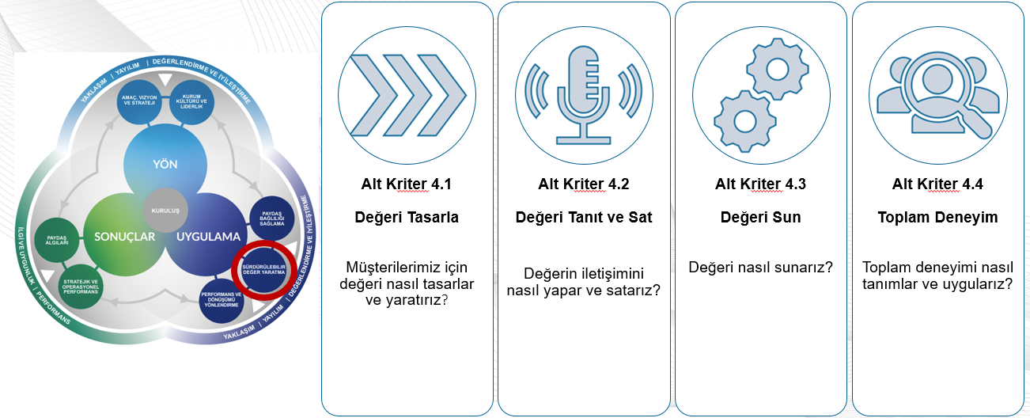
Bu Alt Kriterde Ele Alınabilecek Konulara Örnekler: Kuruluş ürün/hizmet/çözüm portföyünü açıkça tanımlamıştır. Kuruluş geliştirme ve tasarım evresinde sürdürülebilirlik ilkelerini dikkate alır. Kuruluş geliştirme ve tasarım evresinde (yapay zekâ gibi) yeni teknolojileri en iyi biçimde kullanır.
Alt Kriter 4.1:
Değeri Tanımlama Ve Yaratma

Slide 32
Bu Alt Kriterde Ele Alınabilecek Konulara Örnekler: Kuruluşun mevcut ve gelecekteki müşteriler için bir pazarlama ve iletişim stratejisi ve planları vardır. Kuruluş değer önermesinin faydalarının iletişimini yapar. Kuruluş, seçili hedef gruplarla veya daha geniş kitlelerle iletişim kurmak için uygun ağları, etkileyicileri (etkili kişileri) ve marka elçilerini kullanır.
Alt Kriter 4.2:
İletişim ve Satış

Slide 33
Bu Alt Kriterde Ele Alınabilecek Konulara Örnekler: Kuruluş, amacı ve stratejisi doğrultusunda müşterilerine sürdürülebilir değer sunar. Kuruluşun ürünleri/hizmetleri/çözümleri amaca uygundur ve müşteri beklentilerini karşılar veya aşar. Kuruluş, değer zinciri boyunca etik ve sürdürülebilirlik ilkelerini uygular.
Alt Kriter 4.3:
Değeri Sunma

Slide 34
Bu Alt Kriterde Ele Alınabilecek Konulara Örnekler : Kuruluş, müşteri yolculuğunu ve temas noktalarını açıkça tanımlamıştır. Kuruluş, müşterilerine kişiselleştirilmiş ürünler/hizmetler/çözümler sunar ve onlara sorumlu kullanımları konusunda tavsiyelerde bulunur. Kuruluş bir müşteri destek sistemine ve yetkin ön cephe personeline sahiptir.
Alt Kriter 4.4:
Toplam Deneyim

Slide 35
5. Performans ve Dönüşüm Yönetimi - Tanım
Bu kriter, kurumun hem bugünkü performansını yönetme hem de geleceğin dönüşümüne hazırlanma yeteneğini ölçer.
Yenilikçilik, dijitalleşme ve çeviklik ön plandadır.
Performans yönetimi ölçülebilir hedeflerle desteklenmelidir.

Slide 36
5. Performans ve Dönüşüm Yönetimi - Uygulama Örnekleri
Dijital dönüşüm stratejisinin hazırlanması.
Veri temelli karar verme sistemlerinin kurulması.
Sürekli iyileştirme kültürünün yaygınlaştırılması.
İç kontrol ve özdeğerlendirme döngülerinin sistematikleştirilmesi.

Slide 37





Alt Kriter 5.1 Performans Yönetimi Performansı nasıl yönlendiriyoruz?
Alt Kriter 5.2 Gelecek için Dönüşüm Kuruluşumuzu geleceğe nasıl dönüştürebiliriz?
Alt Kriter 5.3 İnovasyon ve Teknoloji İnovasyonu ve teknolojiyi nasıl yönlendiririz?
Alt Kriter 5.4 Veriye Dayalı İçgörüler ve Bilgi Birikimi Veriye dayalı içgörülerden ve bilgi birikiminden nasıl yararlanırız?
Alt Kriter 5.5 Varlıklar ve Kaynaklar Varlıklarımızı ve kaynaklarımızı nasıl yönetiyoruz?

Slide 38
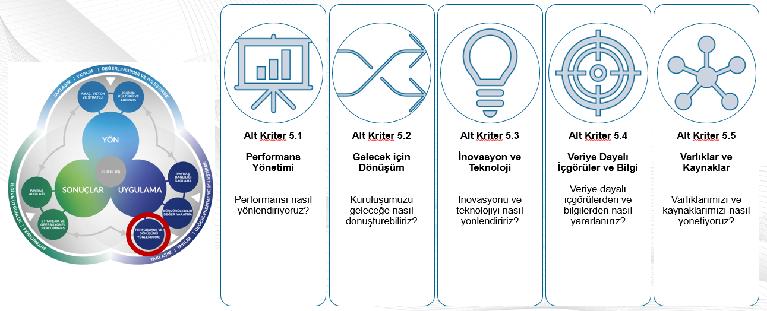
Bu Alt Kriterde Ele Alınabilecek Konulara Örnekler: Kuruluş, ilerlemeyi izlemek ve ortaya çıkan temel içgörülere göre hareket etmek için performans yönetim sistemini kullanır. Kuruluş, yapılandırılmış süreçler ve proje yönetimi yaklaşımları kullanır. Kuruluş, bir kurumsal risk yönetim sistemi uygular.
Alt Kriter 5.1:
Performansa Yön Verme

Slide 39
Bu Alt Kriterde Ele Alınabilecek Konulara Örnekler: Kuruluş sistematik ve sistemik değişim yönetimi yaklaşımlarını kullanır. Kuruluş geleceğe uyum sağlamak için yeni iş modeli alternatiflerini değerlendirir. Kuruluş yeni çalışma yöntemleri uygular ve değişen ihtiyaçlara göre yeniden yapılanır.
Alt Kriter 5.2:
Gelecek İçin Dönüşüm

Slide 40
Bu Alt Kriterde Ele Alınabilecek Konulara Örnekler: Kuruluş, inovasyon ve teknoloji için yeni fırsatları değerlendirir ve faydalanır. Kuruluş, gerektiğinde temel paydaşlarını dahil ederek inovasyonu yönlendirmek için yaklaşımlar kullanır. Kuruluş, araştırma ve deneyler için gerekli kaynakları sağlar.
Alt Kriter 5.3:
İnovasyon Ve Teknoloji

Slide 41
Bu Alt Kriterde Ele Alınabilecek Konulara Örnekler: Kuruluş, performansı iyileştirme ve dönüşümü desteklemek için veri, bilgi ve bilgi birikimini kullanır. Kuruluş veri kalitesini, yönetişimini, etiği ve siber güvenliği yönetir. Kuruluş, performansı ve dönüşümü yönlendirmek için yapay zeka ve ileri analitik yöntemlerini kullanır.
Alt Kriter 5.4:
Veri, İçgörü Ve Bilgi Birikimi

Slide 42
Bu Alt Kriterde Ele Alınabilecek Konulara Örnekler: Kuruluş, mali durumunu, binalarını, donanımını ve diğer varlıklarını yönetmek için uygun yaklaşımları kullanır. Kuruluş, fikri mülkiyet, marka ve bilgi gibi maddi olmayan varlıklarını belirlemiş ve bunları gerektiği gibi yönetir. Kuruluş, varlık yönetiminde sürdürülebilirlik ve döngüsel ekonomi ilkelerini uygular.
Alt Kriter 5.5:
Varlıklar Ve Kaynaklar

Slide 43
6. Paydaş Algıları - Tanım
Bu kriter, paydaşların kurum hakkındaki algılarını, güven ve memnuniyet düzeylerini ölçer.
EFQM, başarıyı sadece iç göstergelere değil, dış algıya da dayandırır.
Paydaş algısı, kurumun itibarını ve sürdürülebilir başarısını etkiler.

Slide 44
6. Paydaş Algıları - Uygulama Örnekleri
Öğrenci ve çalışan memnuniyet anketleri yapılması.
Mezunların istihdam oranlarının takip edilmesi.
Geri bildirimlerin stratejik kararlara yansıtılması.

Slide 45
Konular | Algı Sonuçlarına Örnekler
6.1 Müşteri Algı Sonuçları | Müşterilerin, örneğin, aşağıdaki maddelere ilişkin algıları: Toplam müşteri deneyiminin sunumu. Kuruluşun kültürü; çalışanların müşteriye karşı tutumu ve adanmışlık düzeyi. Kullanılan iletişim kanallarının etkililiği ve verimliliği.
6.2 Çalışan Algı Sonuçları | Çalışanların, örneğin, aşağıdaki maddelere ilişkin algılar: Kurum kültürü Değişimin nasıl yönetildiği dahil kuruluşta çalışma deneyimi. Kuruluşun stratejisinin uygulanma tarzı, çalışanların buna katkısı ve kuruluşun gelecekteki yönüne duydukları güvenin derecesi.
6.3 İş ve Kamu Paydaşları Algı Sonuçları | İş sahipleri, hissedarlar, yatırımcılar, fon sağlayıcılar, kamu kuruluşları, bölgesel ve yerel (yasal ve düzenleyici) resmi veya kamusal kuruluşlar gibi İş ve Kamu Paydaşlarının, örneğin, aşağıdaki maddelere ilişkin algıları: Kuruluşun finansal yönetimi, güvenliği ve sürdürülebilirliği. Kuruluşun yönetişim yapısı, şeffaflığı, hesap verebilirliği ve etik davranışı. Kuruluşun toplumsal ve çevresel sorumluluğu.
6.4 Toplum Algı Sonuçları | Yerel, ulusal veya uluslararası toplumun, örneğin, aşağıdaki maddelere ilişkin algılar: Kuruluşun etkileşimde olduğu Toplumun beklentilerini karşılama yeteneği. Kuruluşun faaliyetlerinin topluluk üzerindeki etkisi. Kuruluşun ekonomik, toplumsal ve çevresel uygulamalarıyla ilgili olarak topluluğa katkılarının sürdürülebilirliği.
6.5 İşbirlikleri ve Tedarikçiler Algı Sonuçları | Temel işbirlikleri ve tedarikçilerin, örneğin, aşağıdaki maddelere ilişkin algılar: Kuruluşla birlikte çalışma deneyimleri. Kuruluşun birlikte yaratma ve karşılıklı yarara yönelik çalışma konusundaki kararlılığı ve başarısı. Kuruluşla iletişim ve ilişki yönetimi.

Slide 46
7. Stratejik ve Operasyonel Sonuçlar - Tanım
Bu kriter, stratejilerin, hedeflerin ve planların somut sonuçlara dönüştürülüp dönüştürülmediğini değerlendirir.
Stratejik sonuçlar: Kurumun uzun vadeli başarı göstergeleri.
Operasyonel sonuçlar: Günlük işleyişin etkinliği ve verimliliği.

Slide 47
7. Stratejik ve Operasyonel Sonuçlar - Uygulama Örnekleri
Akademik başarı oranları ve yayın performansının izlenmesi.
Bütçe etkinliği ve kaynak yönetimi raporlarının hazırlanması.
Paydaş memnuniyeti ve toplumsal etki göstergelerinin ölçülmesi.
Performans sonuçlarının düzenli paylaşılması.

Slide 48
Paydaşların beklentilerinin karşılanması ve katkıları
Ekonomik ve Finansal
Performans ve Dönüşüm
Sürdürülebilirlik
Stratejik ve Operasyonel performans bu sonuç kategorilerini (ve ilgiliyse diğerlerini) ele alabilir
Geleceğe Yönelik Kestirimci Ölçümler

Slide 49
Sonuç ve Değerlendirme
EFQM’in 7 kriteri, kurumlara bütüncül bir yönetim anlayışı kazandırır.
Her kriter, birbiriyle bağlantılıdır ve birlikte uygulandığında sürdürülebilir mükemmellik ortaya çıkar.
Sonuç olarak, EFQM sadece bir değerlendirme modeli değil; bir gelişim ve dönüşüm kültürüdür.

